Slide 1


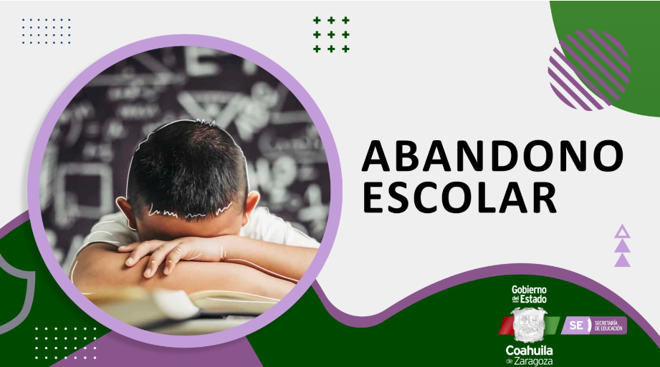
Mtro. Dustin Amaya Cázares
Subsecretaría de Educación
10/10/2023

Slide 2
Contribuir al desarrollo integral y permanente de los alumnos, para que ejerzan de manera plena sus capacidades, es uno de los fines de la educación que sustentan la Nueva Escuela Mexicana, requiere sin duda que los centros educativos sean entornos seguros y saludables en los que los niños, niñas y jóvenes aprendan y convivan con el mayor grado de bienestar posible.

Slide 3

Para lograr lo anterior los NNA deben asistir a la escuela, ya que es el espacio donde se encuentran uno a uno con sus iguales, se desenvuelven y aprenden lo fundamental de la vida.

Slide 4

Hablemos sin miedo de la deserción escolar y sus implicaciones

Slide 5
Como bien su nombre lo indica, la deserción escolar se refiere al abandono prematuro del sistema educativo. Este abandono generalmente comienza como un alejamiento gradual, pero recurrente que culmina en la separación total de los estudios.
Se presenta cuando los estudios dejan de ser prioridad para las y los alumnos debido a factores externos y a la necesidad de cumplir con otro tipo de necesidades, fundamentalmente económicas.

Slide 6
Se puede presentar de cinco maneras:
Deserción inmediata. Esta se da cuando el estudiante es aceptado en un programa escolar, pero no acude nunca al centro educativo. El programa ni siquiera se comienza.
Deserción temprana. Se da cuando el estudiante abandona los estudios antes de completar los primeros cuatro semestres, es decir, antes de los dos años.
Deserción tardía. El estudiante dura un tiempo considerable estudiando, pero por causas diversas decide abandonar los estudios luego del quinto semestre.
Deserción total. Se presenta cuando el estudiante abandona completamente un programa de estudio, sea este virtual o presencial.
Deserción parcial. El estudiante, por cualquier motivo, deja de estudiar por un tiempo, pero retoma los estudios más adelante.

Slide 7
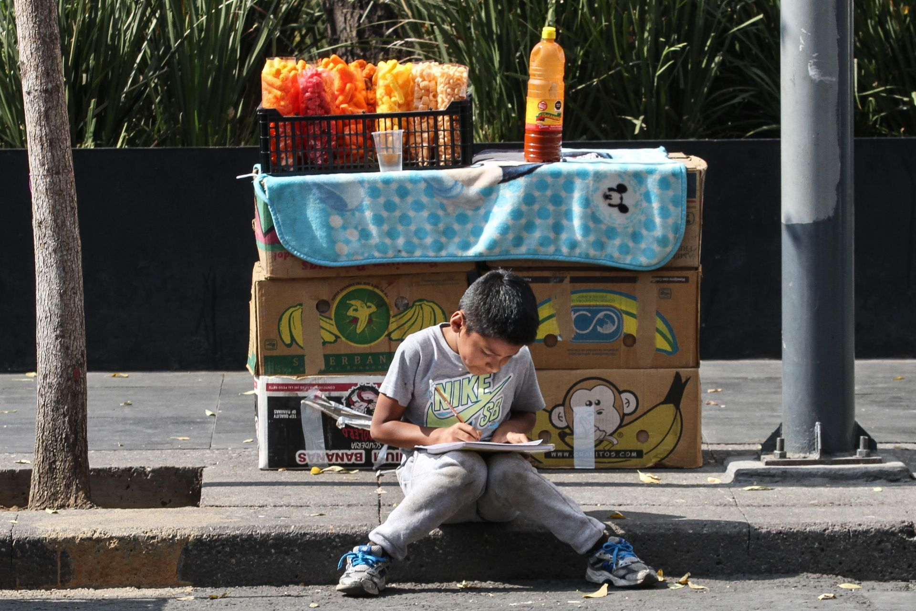
FACTORES

Slide 8
Socioeconómicos (bajos ingresos, falta de apoyo familiar o el trabajo desde temprana edad)
Sociales ( vulnerabilidad y exclusión social)
Institucionales (desamparo institucional)
Personales (falta de interés, de motivación o de atención)
Familiares (familias no nutrientes o desarticuladas)
Psicológicos (relacionados con las dificultades o trastornos de aprendizaje)

Slide 9
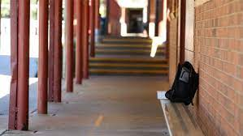
IMPACTO

Slide 10
No asistir presencialmente a las escuelas afecta su bienestar, seguridad y desarrollo, pues es allí donde reciben educación y protección, donde juegan, hacen amigos y reciben el apoyo de sus docentes. Cuanto más tiempo permanezcan los niños fuera de la escuela, mayor será la probabilidad de que no regresen.

Slide 11
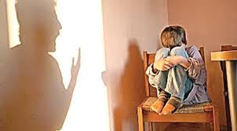

Trunca el desarrollo integral del individuo.
Limitará las oportunidades profesionales y laborales en el futuro.

Slide 12
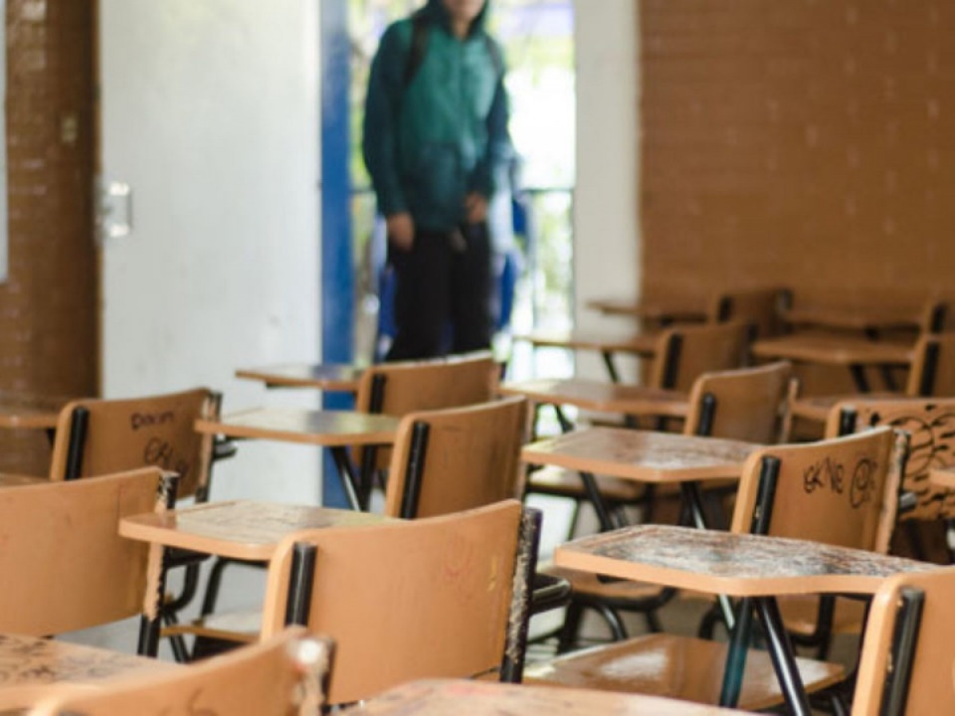
Falta de habilidades básicas y profesionales en las personas.
Ignorancia.
Problemas sociales, violencia.
En resumen, se truncan los proyectos de vida.

Slide 13


La crianza y la educación para muchos de nosotros es la tarea más importante de nuestra vida.
Pensamos que si les va bien en sus estudios tendrán más oportunidades de poder labrarse un buen futuro.
Pero no siempre tenemos claro cuál es nuestro papel en su aprendizaje y cómo debe ser nuestra relación con la “Escuela”, de modo que a menudo puede que estemos adoptando conductas que quizás no sean las más adecuadas u óptimas para contribuir a su buena educación.

Slide 14
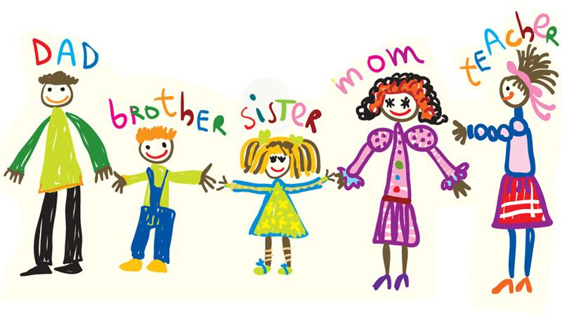
¿Cuál es el papel fundamental de la familia en la educación?

Slide 15
¿Tenemos que estudiar con nuestros hijos?, ¿ayudarles con los deberes?, ¿preguntarles la “lección”?, ¿revisar y corregir los trabajos escolares antes de que los entreguen?, ¿darles premios si sacan buenas calificaciones?, ¿debemos ponerles tareas extras?, ¿cuándo es conveniente hablar con los maestros y los otros padres sobre la marcha del curso?, ¿debemos estimularles con actividades extraescolares?, etc.
Y, a veces, las respuestas que damos a estas cuestiones no son las más acertadas.

Slide 16
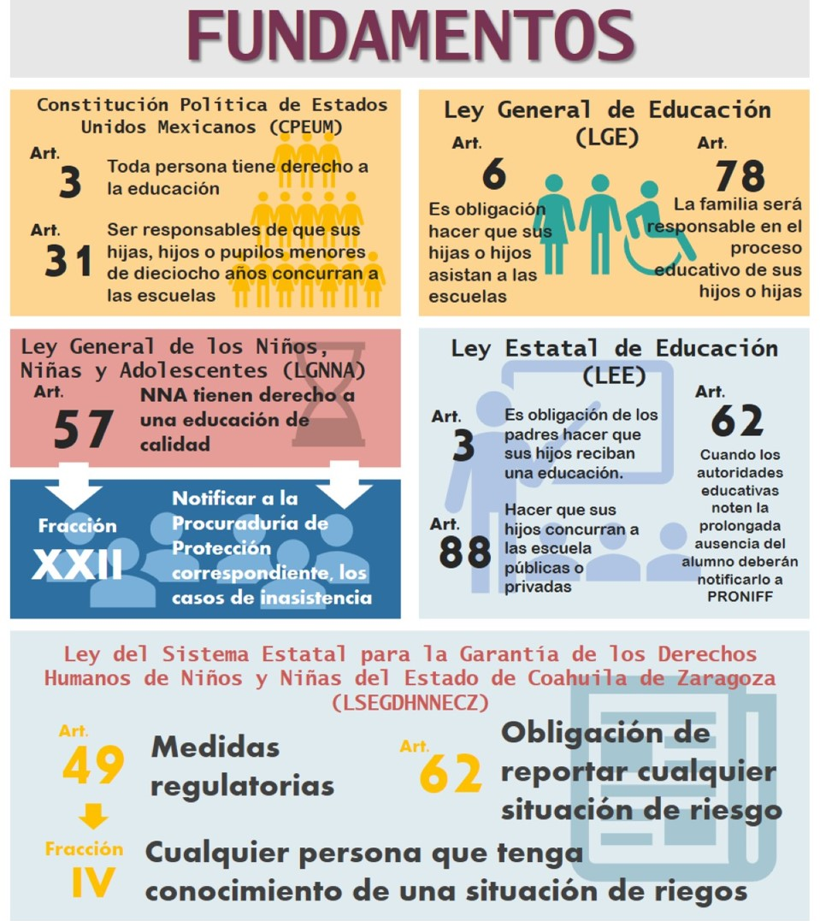
La responsabilidad va de
la mano con el compromiso

Slide 17
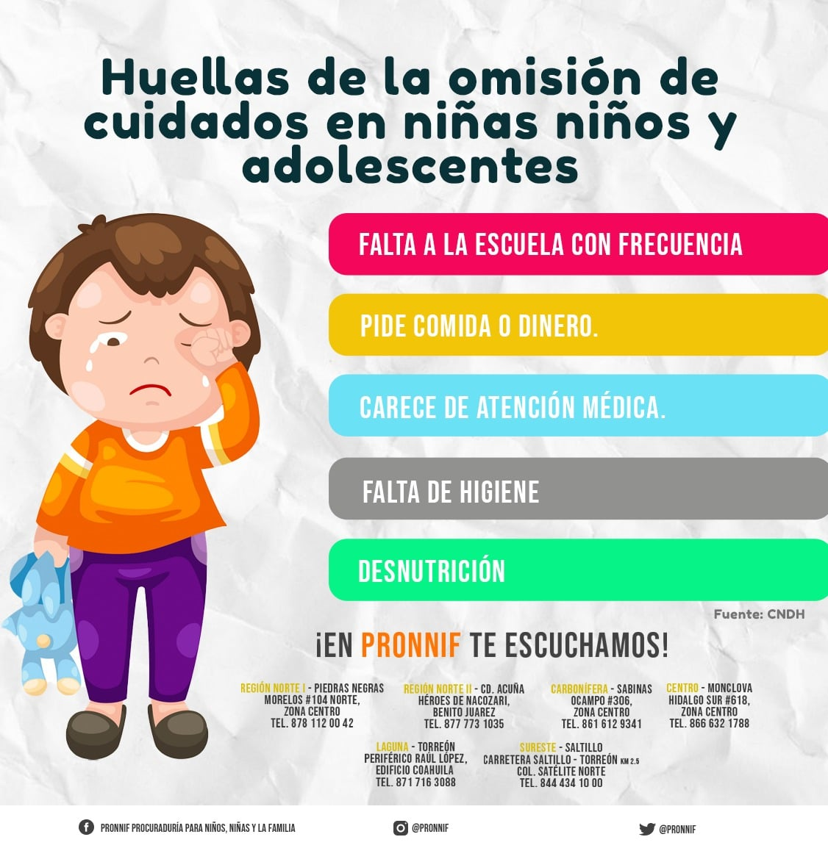
OMISION DE CUIDADOS
Es todo acto que refleje descuido, negligencia o atropello o desarrollo integral de una persona. Tal situación genera detrimento físico, mental o emocional.
El no ir a la escuela, puede constituir omisión de cuidados

Slide 18
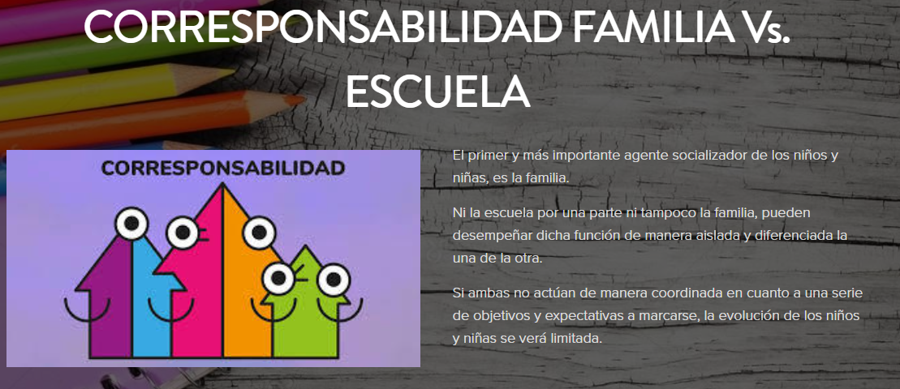

Slide 19



Slide 20


Slide 21
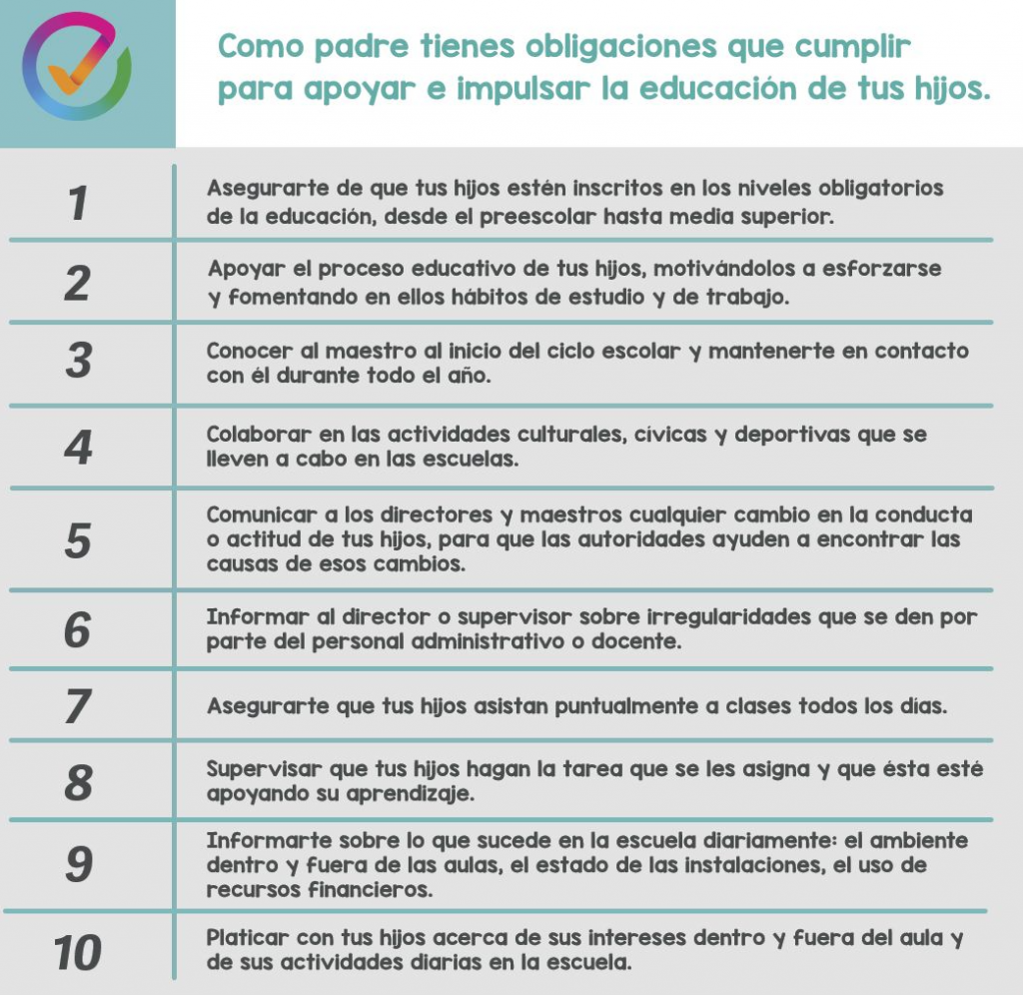


Slide 22
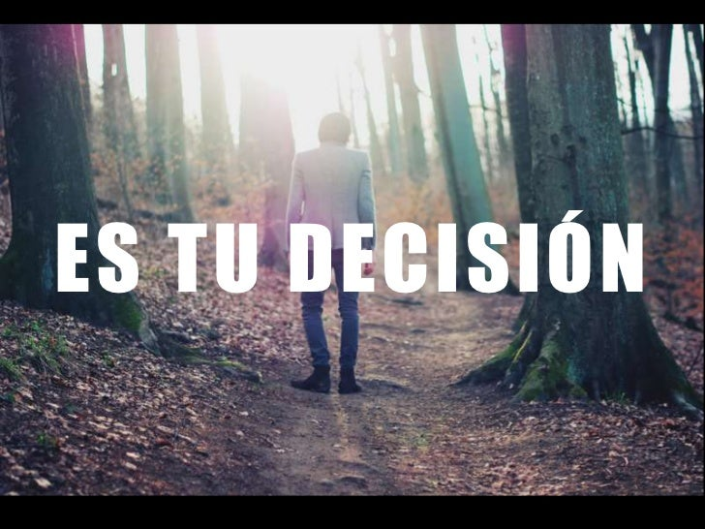
¡Muchas gracias!
Mtro. Dustin Amaya Cazares
dustin.amaya@docentecoahuila.gob.mx

